Slide 1
Applicerad 3D programmering Föreläsning 21
Shadow Buffers

Slide 2
Skuggvolymer
Skuggvolymer är en old school skuggmetod
Ganska enkelt att få upp och att de bra fungerar rakt av utan tweaks.
Så här fungerar de! (Rita på tavlan)
Dock blir skugg volymer exponentiellt dyrare och dyrare ju mer komplex geometrin blir. Och vi kan inte använda några fusk som transparenta pixlar för att simulera löv verk, taggtråd etc.
Och dels så har de inget enkelt sätt att generera mjuka skuggor även om tomas möller skapade en lösnign med pnenumbra wedges (http://www2.imm.dtu.dk/visiondag/VD03/grafisk/tomasmoeller.html) så har den inte realistisk performance.
På grund av dessa 2 saker har den mesta research de senaste åren varit inom en teknik som kallas shadow buffers.

Slide 3
Shadow buffrar
Shadow buffrar bygger på en i grunden rätt simpel grund tanke. Om jag renderar scenen från ljusets syn punkt så är allt som inte syns på den bilden i skugga.
För om något är blockerat sett från ljusets synpunkt så kommer ju inte ljusets strålar att nå dem punkterna för att ett objekt är i vägen.
Detta som bastanke har en stor fördel framför skugg volymer och det är att det är en bild baserad teknik.
Den skalar med scen komplexitet men bara för det den behöver faktiskt rendera.
Och alla alpha etc effekter faller också in eftersom denna teknik baseras på vad ljuset faktiskt ser. Dvs din geometri kvittar. Du kan tesselera den i realtid det kan vara en bild som approximerar ett objekt. Det gör ingen skillnad. Ljuset ser vad ljuset ser.

Slide 4
Shadow buffers
Så vi har nu introducerat en ny rymd LightSpace och det är i denna rymd vi kan avgöra om något är i skugga eller inte.
Light space är helt enkelt världen sett från ljusets synpunkt.
Shadow buffrar bygger i sin bastanke på att man har ett spotlight som ger ett standard camera frustrum.
Vi kommer täcka upp senare hur vi kan generalsiera det hela till directional lights och även till point lights (ish).
Eftersom att detecta exact vilka pixlar i light space som matchar till pixlar i View Space är en komplex och bökig operation så vill vi förenkla det hela ett steg till.
Våran bastes är att det som var synligt i light space har ljus och det andra har inte det. Detta ger oss att det som ligger bakom något vi renderar i lightspace ligger i skugga.

Slide 5
Shadow buffers
Detta ger oss att om en position i light space har ett högre Z värde än det som finns i bilden vi renderar med ljuset som kamera så ligger det i skugga av något annat sett från ljusets synpunkt.
Så det enda vi är intresserade av från light space är dess depth buffer renderingen av pixlarna för övrigt är inte väsentligt
Detta går att optimera väldigt lätt genom att stänga av rendering till allt förutom depth buffern. På så sätt kan vi förhindra att pixel shader ens körs och den enda datan vi behöver behandla i vertex shadern är positionen.
Detta sparar prestanda på interpoaltionerna också. Men framförallt har modern hårdvara en direkt path för detta eftersom det används av alla sorters skuggor vi kör idag.

Slide 6
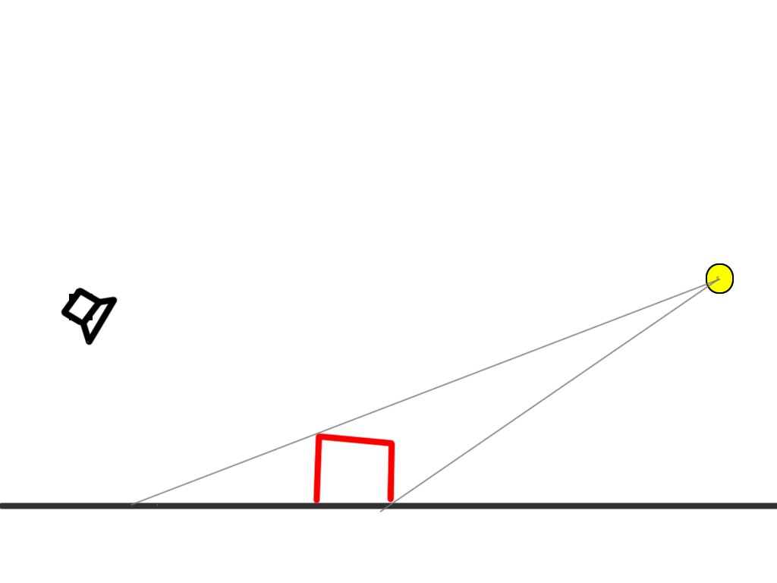

Slide 7
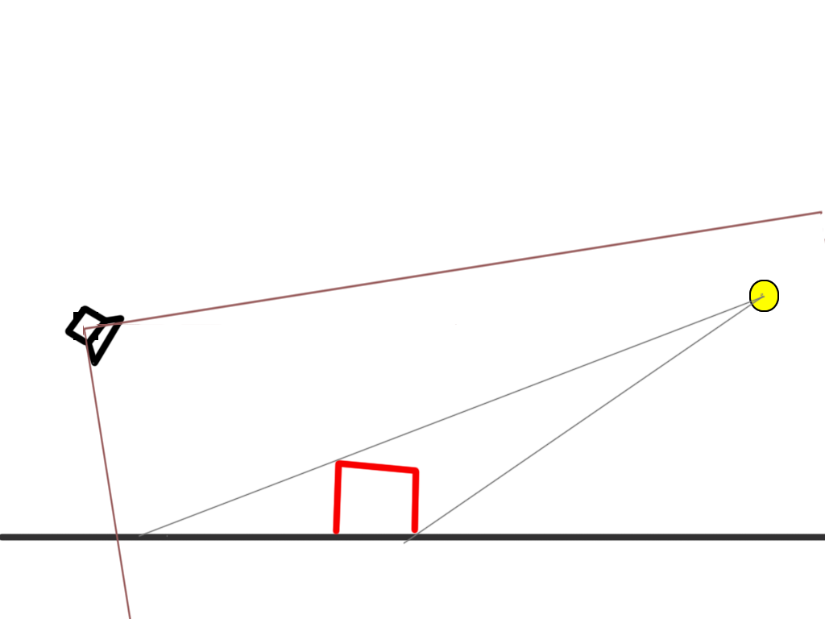

Slide 8
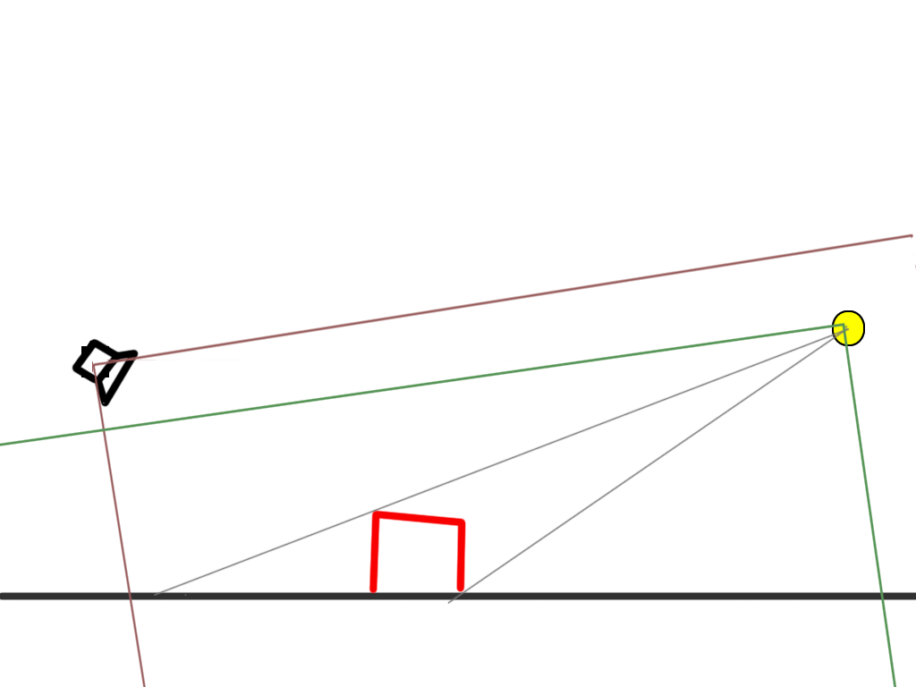

Slide 9


Slide 10
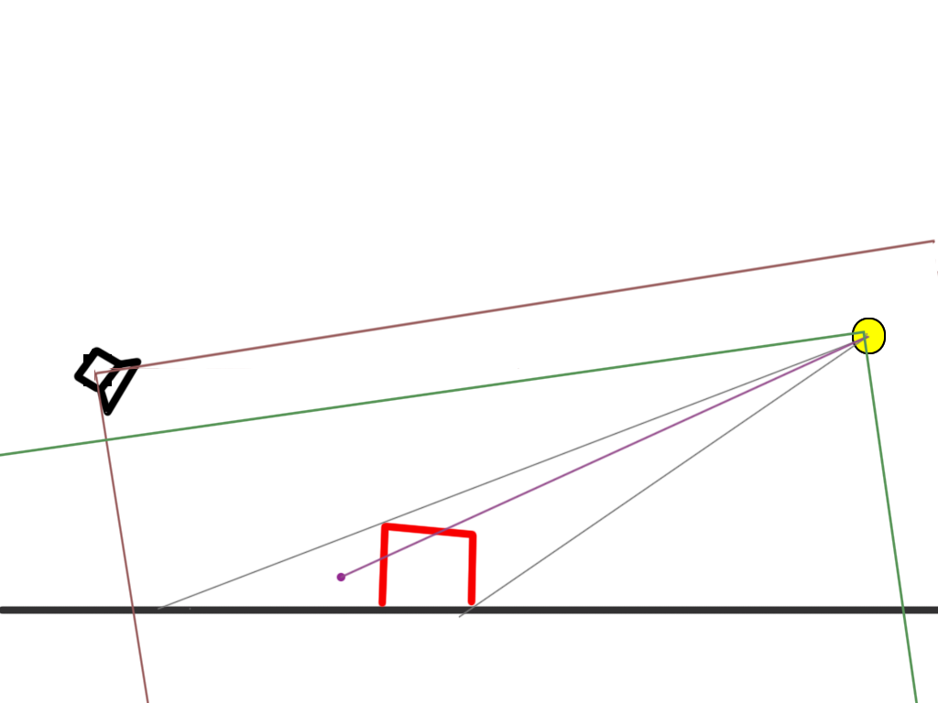

Slide 11
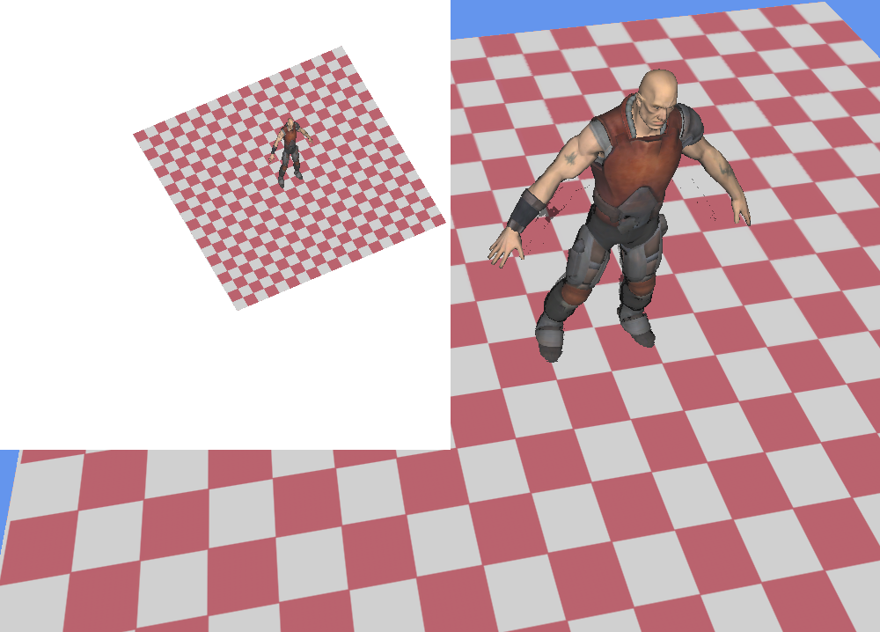

Slide 12
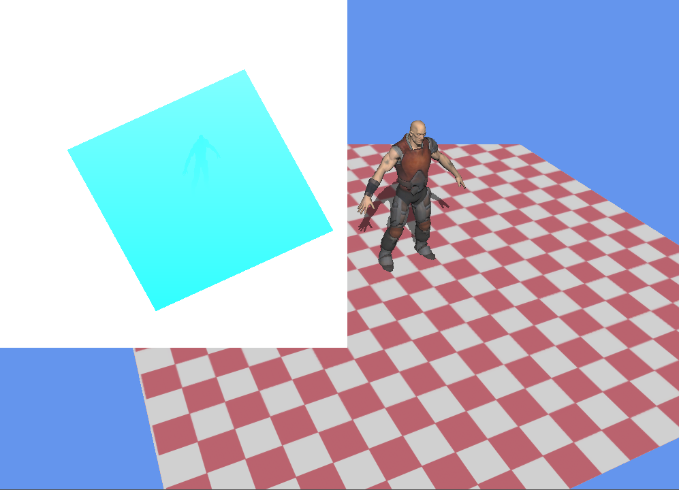

Slide 13
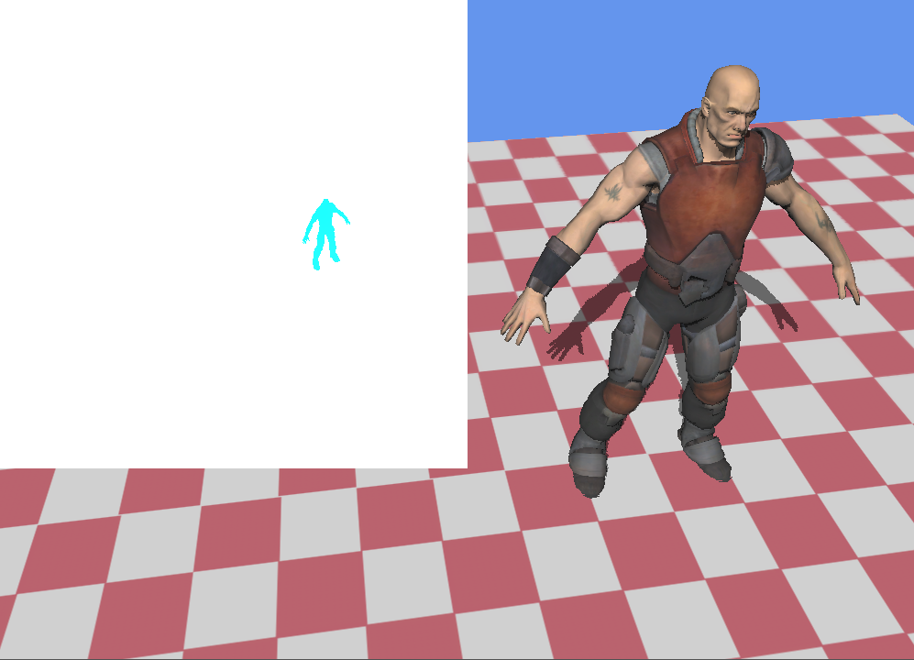

Slide 14
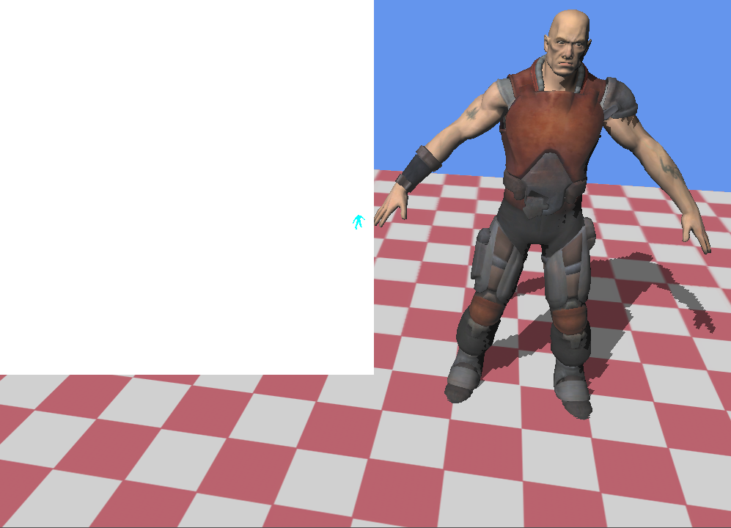

Slide 15
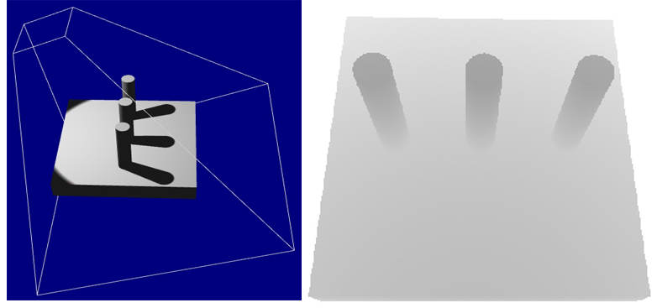
Light space och shadow buffer
Här ser vi en bild av hur lightspace ser ut på en exempel scen. Vi ser detta från en kameras synpunkt men ni kan tydligt ser hur skuggorna följer ett ljus från mitten av ljus frustrumet
Här till höger har vi den shadow map som skapats av renderingen den är mörkare där den är närmare ljuset och ljusare längre bort.
Mappens sägs ligger i post projection Light space. Dvs den ligger i den rymd som uppstår då man gör en transformation in till light space och sen utför en perspektiv projektion. Och vyports skalning.

Slide 16
Skugg buffrar
Så för en valfri punkt i världen så är metoden för att kolla om en punkt är i skugga eller inte från ett specifikt ljus följande process.
Transformera punkten till post projection light space
Detta kan med fördel göras med en enda matris multiplikation. Annars så kan man först ta in den i lightspace sen projicera den och till slut skala om det hela till storleken på vy porten.
Jämföra ditt z värde med z värdet i skugg buffern. Om mitt värde är högre då ligger jag i skugga.
Det vi vill göra är att generera alla skugg buffrar först och sedan renderar världen.
Om man har många skuggkastande ljus är detta dock dyrt.

Slide 17
Skugg buffrar
Algoritmen blir som följer
För varje skuggkastande ljus Rendera dess skuggbuffer.
Rendera världen och generera lightspace coordinater för varje position som du renderar för varje lightspace.
Applicera alla ljus additativt i pixel shadern
Denna metoden är oftast inte realistiskt i AAA att använda på grund av minnes åt gången dock.
Och många spel framförallt utom hus nöjer sig med ett skugg kastande ljus. Istället för att lösa problemen på riktigt.

Slide 18
Skugg buffrar Detaljer
Så hur gör vi allt det här rent praktiskt ?
Eftersom alla tech demos nu hittar använder sig av spot light ljus källor kan man tro att tekniken är begränsad till detta men vi ska snart kolla på varför det inte är så.
Vi kollar på vad som behövs för att ta oss till Post projection Light space först av allt.
Först behöver vi ha en koordinat i world space som matchar pixlen vi renderar på skärmen.
Detta ör dock något vi gjort flera gånger innan så det ska inte vara ngt problem vi skickar in world space pos från pixel shadern.
Men vi behöver kunna gå från world space till post projection light space.

Slide 19
Skugg buffrar Detaljer
Först ut är att gå till lightspace bara.
Detta åstakommer vi enkelt genom att multiplicera med inversen av ljusets matris. Om man har ett spot light har man automatsikt en matris för hur ljuset är riktat. Det finns ett oändligt antal godkända sådana matriser. Samma gäller för directional lights
Så om vi inte har detta ser vi till att vi antingen räknar fram den från riktnings vektorn eller ser till att vi faktiskt skapar våra ljus så att har den.
Om vi multiplicerar med inversen av denna så är vi i light space.
Men vi vill ju utföra perspektiv projection här med.
Vad du gör är att du skapar en projections matris på samma sätt som för en kamera. Du anger ljusets riktning. Dess position, dess fov etc.
Med hjälp av detta skapar du ett standard kamera frustrum.

Slide 20
Skugg buffrar Detaljer
Slutligen behöver du multiplicera med en matris som skalar om datan så att den matchar vy porten som i detta fallet är eran textur.
Denna lösningen funkar dock bara för spotlights. Så hur gör vi för att det ska funka med directional lights?
Det finns 2 huvudsakliga vägar här med med skillnaden att en är tydligt bättre.
Ett är att dynamiskt skapa ett spotlight varje frame som har fov 90 och är långt borta nog att allt spelaren ser på skärmen inne sluts av det.
Det andra är att göra samma sak men att använda en orthogonal projection istället för en perspektiv projection eftersom ljuset inte har någon perspektiv påverkan.

Slide 21
Hur gör vi?
Läs alla länkar
Ladda in Shadow_Test_Scene modellen
Koppla ihop en kamera med ett spotlight
Rendera scenen från ljusets perspektiv
Skicka in ljusmatriserna och ljusdjupet till PBL shadern
Loopa igenom shadowcastingSpotLights
Transformera in pixelns worldpos till ljusets space
Kör ett djuptest i ljusspace
Ljussätt om vi passerar!

Slide 22
Extra References
http://en.wikipedia.org/wiki/Shadow_mapping
http://www.opengl-tutorial.org/intermediate-tutorials/tutorial-16-shadow-mapping/
http://www.gamedev.net/topic/625377-render-depth-only/
3DGP – Hela kapitel 21

Slide 23
Frågor ?
Adam@TheGameAssembly.com

